Slide 1
Формирование представлений об окружающем мире у детей младшего дошкольного возраста с моторной алалией
Градова М.А. учитель-дефектолог
МУ Центр «Содействие»

Slide 2
Речь является важнейшей психической функцией человека.
Овладевая речью, ребенок приобретает способность к понятийному мышлению,
к обобщенному отражению окружающей действительности, к осознанию, планированию и регуляции своих намерений и действий.
(Р.Е. Левина)

Slide 3
Алалия – отсутствие или недоразвитие речи вследствие органического поражения речевых зон коры головного мозга
во внутриутробном или раннем периоде развития ребенка

Slide 4
Моторная алалия – это системное недоразвитие экспрессивной речи центрального органического характера, обусловленное несформированностью языковых операций процесса порождения речевых высказываний при относительной сохранности смысловых и сенсомоторных операций
Моторная алалия представляет собой сложный синдром, комплекс речевых и неречевых симптомов, отношения между которыми являются неоднозначными. В структуре речевого дефекта при моторной алалии ведущим являются языковые нарушения

Slide 5
Клиническая картина ребенка с моторной алалией
Общается жестами, иногда в сопровождении
голосовых реакций
Ребенок молчалив
Употребление однословных предложений
В звукопроизношении отмечается неопределенность, нет четкой и постоянной артикуляции
Моторная неловкость и сниженная координация движений
Многозначность лепетных слов
Отсутствие понимания грамматических форм слов
Практически отсутствует собственная речь
Не стремиться к речевому общению
Речевая стимуляция снижена
Лепетные слова сопровождаются мимикой, некоторые мимические знаки закрепляются
Отсутствие критического отношения к своему дефекту

Slide 6
Дети с моторной алалией | Дети с умственной отсталостью
Заинтересованы в обучении, получении новых знаний | Низкая познавательная активность , низкая мотивация к получению новых знаний
Принимают помощь взрослого в разных видах деятельности | Плохо принимают помощь взрослого
С раннего возраста при исчезновении предмета, игрушки из поля зрения не теряют к ней интерес, ищут ее | При исчезновении предмета из поля зрения теряют к нему интерес
Достаточно критичны к своим недостаткам и ошибкам | Мало критичны к своим ошибкам и неудачам
Достаточно рано формируется избирательное отношение к близким | Избирательность отношения к окружающим формируется с опозданием
Имеет место «явление переноса»: после объяснения способа выполнения действия дети осуществляют аналогичные действия на другом материале спонтанно | «Явление переноса» спонтанно не формируется: необходимо каждый раз заново объяснять способы выполнения задания

Slide 7
Основные направления и содержание коррекционно-педагогической работы при моторной алалии
Развитие речи
Развитие личности
Развитие сенсорных и двигательных возможностей

Slide 8
Организация работы с моторными алаликами
Раннее начало работы
Создание благоприятных для развития речи ребенка условий, исключить возможное травмирующее воздействие окружающей среды
Связь работы над речью с предметно-практической и игровой деятельностью ребенка
Строгая дозировка занятий
Использование в работе над речью возможно большего числа анализаторов: двигательного, слухового, зрительного, осязательного.
Индивидуальный подход ребенку
Обеспечение возможности общения ребенка с нормально говорящими детьми, которые младше его по возрасту
Учет основных закономерностей развития речи детей в ходе нормального онтогенеза
Системное воздействие на все нарушенные компоненты речи

Slide 9
Первый этап
Цель: Формирование первоначальных речевых навыков в систему речевого общения

Slide 10
Задачи первого этапа обучения
Формирование речевой активности
Формирование активного и пассивного словаря

Slide 11
Методические приемы
Создание различных игровых ситуаций требующей различной реакции от ребенка
Развитие понимание речи
Допускается использование звукокомплексов
Все речевые реакции подхватываются, поощряются, не исправляются первое время
Развитие подражательной речевой деятельности
Проводиться артикуляционная гимнастика в игровой форме

Slide 12
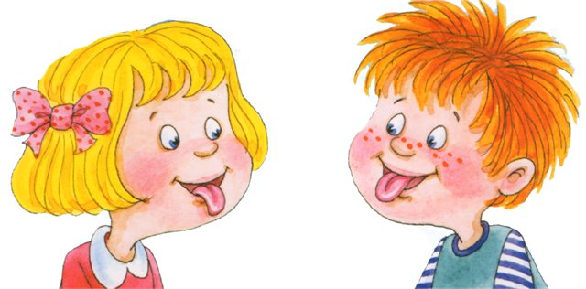
Второй этап
Цель: развитие словаря и фразовой речи

Slide 13
Задачи второго этапа обучения
Овладение правильным произношением и различением звуков, формирование ритмико-слоговой структуры слова
Интенсивная работа по развитию понимания речи, направленная на различения форм слова
Развитие
элементарных форм устной речи на базе уточнения и расширения словарного запаса практического усвоения простых грамматических категорий
Систематическая работа по расширению пассивного и активного словаря
Развитие сознательного воспитания речи

Slide 14
Характеристика этапа
Словарь увеличивается в основном за счет выученных слов
Становятся часты различные искажения слов
Расширяется возможность правильного повторения некоторых звуков в изолированном звучании
С развитием словаря могут самостоятельно появляться новые звуки, но произношение всех звуков остается неустойчивым в слове и зависит от сложности слоговой структуры слова, от других звуков, входящих в слово
В конце этого этапа словарь начинает обогащаться быстрее, притом за счет самостоятельно появляющихся у ребенка слов на основе подражания речи окружающих
Слова часто употребляются самостоятельно, хотя не всегда к месту
На фоне всех описанных явлений все чаще отмечаются поиски артикуляции

Slide 15
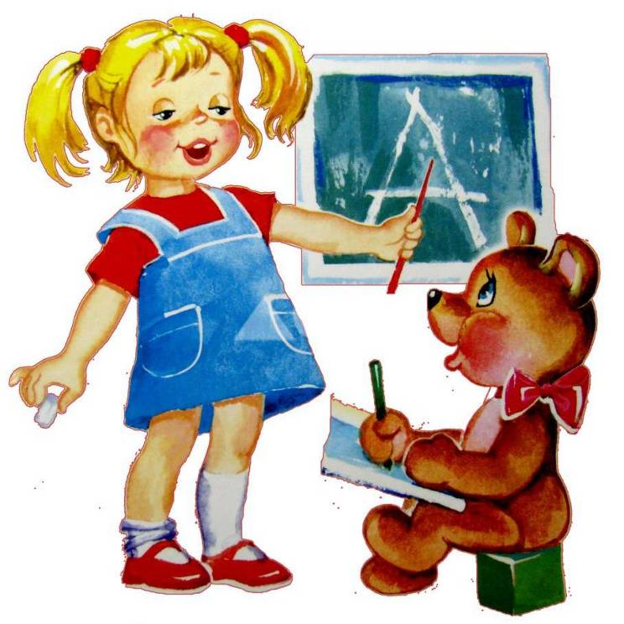
Третий этап
Цель: формирование связной речи

Slide 16
Задачи третьего этапа
Формирование фразовой речи на фоне усложнения словаря и структуры фразы
Работа над развитием описательного рассказа
Работа над диалогом

Slide 17
Характеристика этапа
Характеризуется появлением фразы в речи ребенка
У ребенка богатый словарный запас, парафазий становится меньше, они менее грубые
Звукопроизношение уточняется, остается смешение звуков
В быту ребенок использует короткие фразы, при усложнении фразы появляются грубые аграмаматизмы

Slide 18
Методы и приемы работы
Отраженное повторение за педагогом фраз, выражений
Ответы на вопросы, дополнение предложений
Работа с деформированным текстом
Составление предложений по сюжетным картинкам
Заучивание легких стихотворений
Пересказ прослушанных рассказов, сказок

Slide 19
Индивидуальные коррекционно-развивающие занятия

Slide 20
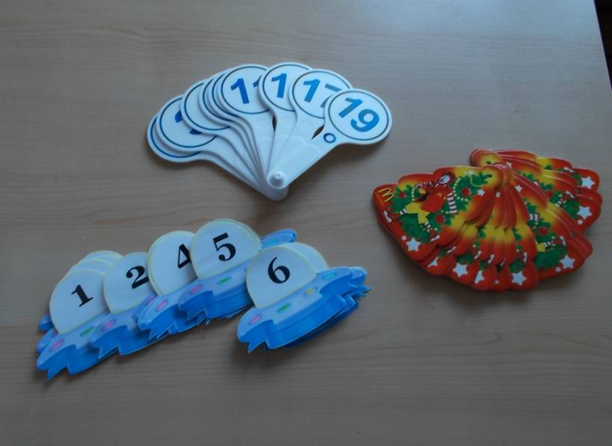
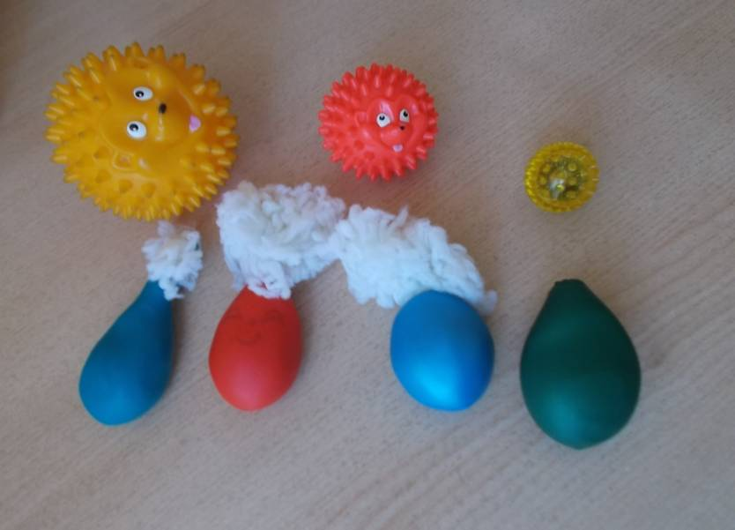
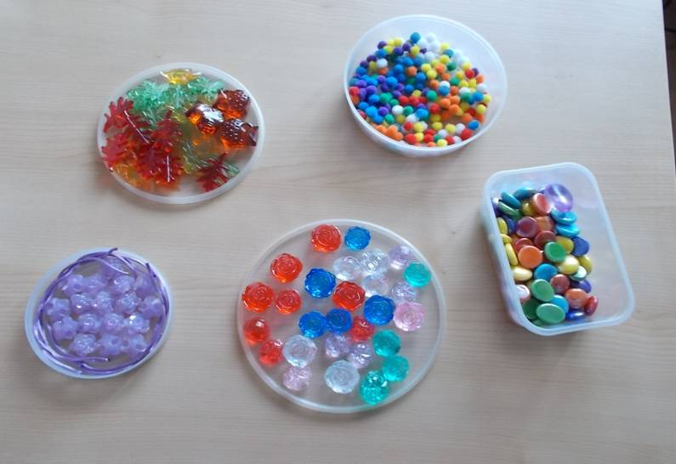
Пособия, используемые на занятиях

Slide 21
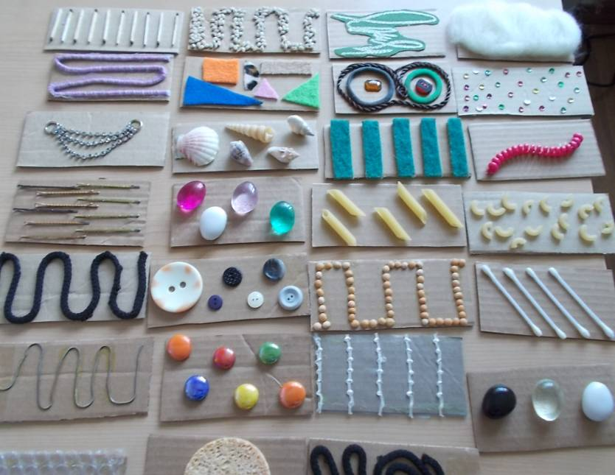
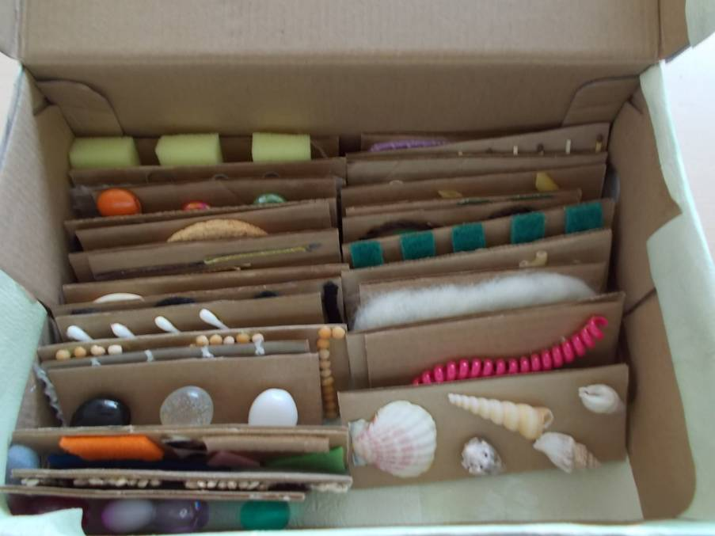
Сенсорные карточки

Slide 22
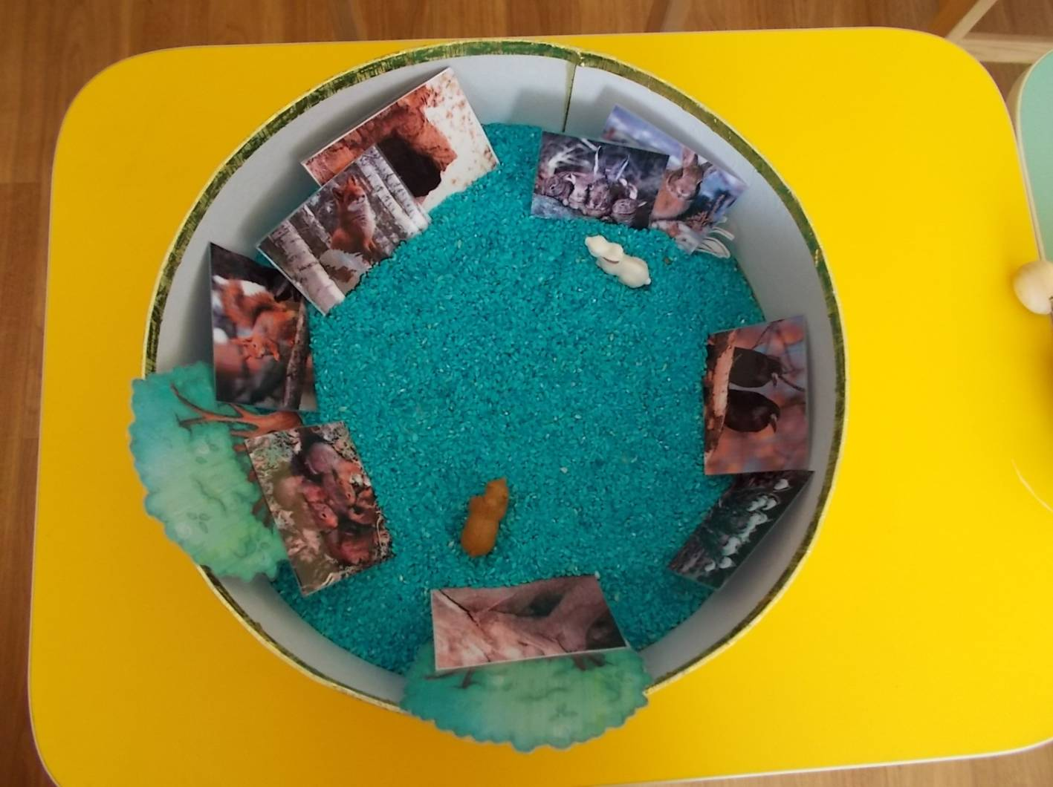
Сенсорная коробка «Весенний лес»

Slide 23
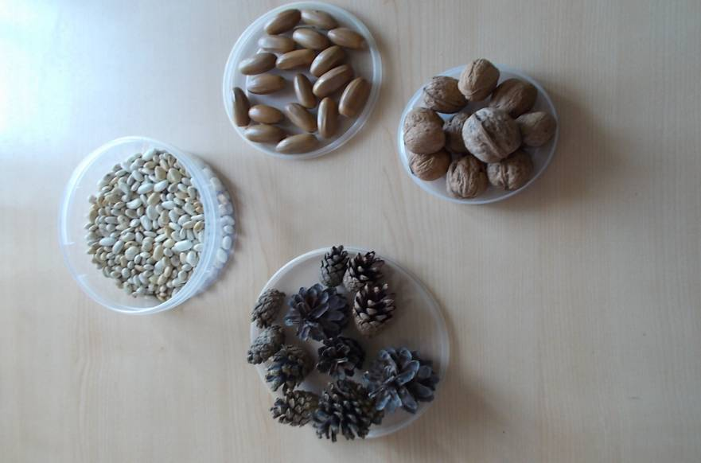
Речевой материал для активизации речи

Slide 24
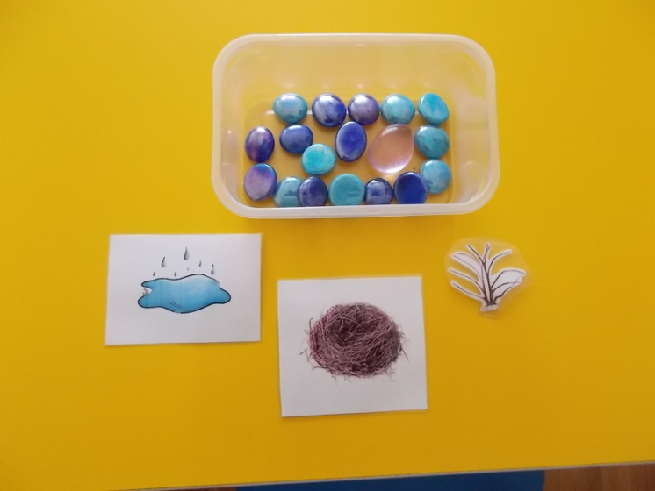
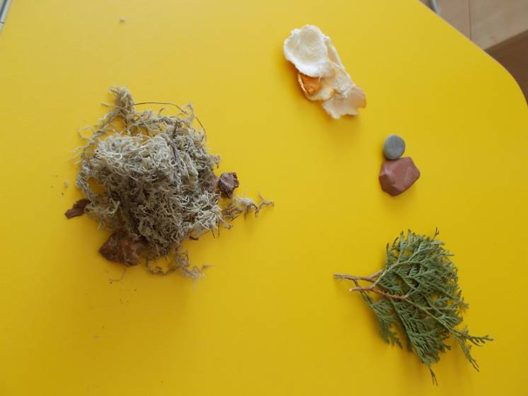
о
Дидактические игры
Выкладывание визуальных рядов из предметов и камушков «марблс»
Игра «Ароматные находки»

Slide 25
Занятие с родителями

Slide 26
СПАСИБО ЗА ВНИМАНИЕ !

